Slide 1

2019 / 2020
Sokoban : un jeu de stratégie.
AHMAT Mahamat Ahmat
BOULLAND Mathilde
CHRETIEN Pierre
L1 MIASHS

Slide 2
Sommaire
I) Objectifs du projet IV) Architecture du projet
1.1) Formation du groupe et choix de l'application 4.1) Réalisation technique
1.2) Applications similaires au Sokoban 4.2) Chaîne de traitement
II) Compte rendu du projet V) Manuel d'utilisation de l'application
2.1) Fonctionnalités implémentées 5.1) Mise en place et lancement
2.2) Organisation du projet 5.2) Jouabilité et limites
III) Éléments techniques du projet VI) Conclusion du projet

Slide 3
I) Objectifs du projet

Slide 4
1.1) Formation du groupe et choix de l'application
Formation du groupe : Ahmat, Pierre, Mathilde
Choix de l'application : Sokoban
Principe du jeu :
- déplacer des caisses à l'aide d'un personnage
- les ranger dans des cases cibles
Objectif : mode de jeu simple, accessible à tout utilisateur, comprenant plusieurs niveaux.

Slide 5
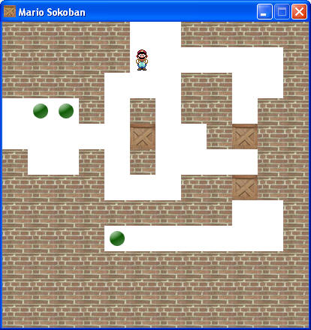
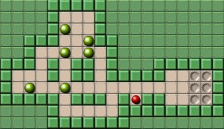
1.2) Applications similaires au Sokoban
Plusieurs jeux Sokoban existent déjà
Inspirations des niveaux et des décors déjà existants
Pour notre univers : « Mario Sokoban » sur jeu.net
Pour nos niveaux : niveaux disponibles sur Google image.

Slide 6
II) Compte rendu du projet

Slide 7
2.1) Fonctionnalités implémentées
Menu d’accueil :
→ explique les règles du jeu traditionnel à l'utilisateur
→ 4 étapes.
Pour jouer :
→ appuyer sur « Jouer »
→ 6 niveaux au choix ou un niveau aléatoire (plus difficile)
→ différents niveaux dans des cases vertes / niveau aléatoire dans une case rouge
→ niveaux rangés par ordre de difficulté.

Slide 8
Une fois dans le jeu :
→ réfléchir pour ne pas être bloqué au début du jeu
→ déplacer le personnage à l'aide des flèches du clavier
→ pousser les caisses jusqu'aux points verts.
Lorsque toutes les caisses sont aux points verts, deux propositions :
→ « accueil » : l'utilisateur sera redirigé vers la page d'accueil
→ « quitter » : l'application se fermera
Mais si l'utilisateur bloque une caisse « défaite », il pourra soit retenter sa chance sur le même niveau, soit choisir parmi les deux propositions précédentes.

Slide 9
Ouverture de l'application
L'utilisateur lit et comprend les règles du jeu
puis s'oriente vers le bouton « jouer »
Choix du niveau
L'utilisateur analyse la situation et
Commence à jouer à l'aide des flèches du clavier
Défaite
Victoire
Nouvelle tentative
du niveau choisi
Fermeture de l'application
Retour à l'accueil
Choix du niveau

Slide 10
2.2 ) Organisation du projet
Comprendre le fonctionnement du jeu
Attribuer un rôle à chaque membre du groupe
Difficulté pour Pierre et Mathilde dans le codage :
→ tâche de programmation principale à Ahmat
→ dessin, décor, image, rédaction du projet et diaporama à Pierre et Mathilde

Slide 11
III) Éléments techniques du projet

Slide 12
Algorithme global :
→ description des algorithmes les plus importants du jeu
→ anciens principes du SOKOBAN des années 90
→ description de l'algorithme de déplacement du personnage
→ déplacement des caisses et des autres algorithmes.
Règles du jeu :
→ le personnage ne peut pousser qu'une seule caisse
→ le personnage ne peut se déplacer que dans les 4 directions
→ le joueur gagne s'il a rangé toutes les caisses sur les points verts
→ le joueur perd si une caisse se trouve bloquée sans solution.

Slide 13
Bibliothèques :
→ Random, Time et Pygame
Structures :
→ Tuples et listes
Algorithme de déplacement du personnage :
L’algorithme reçoit deux choses en entrée :
→ une liste de dimension 2 (niveau à jouer)
→ une variable (direction à prendre)

Slide 14
Notre niveau est constitué :
→ du personnage ou personnage_sur_objectif
→ des caisses ou caisses_sur_objectif
→ de l'espace vide
→ des objectifs
→ du mur
Remarques :
→ Pour les commentaires, on utilise #
→ Pour la différence, on utilise ! =
Pour le reste de la partie 3, se reporter au projet.

Slide 15
IV) Architecture du projet

Slide 16
4.1) Réalisation technique
Pour réaliser notre jeu, nous avons partagé le code dans trois différents fichiers Python :
→ un fichier « classe.py » (une classe « Game » et quelques fonctions telles que le déplacement des objets, les dessins...)
→ un fichier « constantes.py » (quelques constantes telles que les objets, les couleurs d'un niveau...)
→ un fichier, le fichier principal « main1.py » pour relier tout le code.
Pour les graphismes, nous avons utilisé Pygame.
Pour lancer l'application et pouvoir jouer, l'utilisateur doit appeler le fichier « main1.py »
Ce dernier est composé de 3 grandes parties :
→ importations des bibliothèques et des modules
→ initialisations de certaines variables et bibliothèques
→ boucles.

Slide 17
1. Importation
→ importation de la bibliothèque pygame (animations)
→ importation du module time et random (interrompre le programme et choisir des nombres aléatoirement)
→ importation des fichiers « classe.py » et « constantes.py » (utiliser les constantes et les fonctions de ces fichiers).
2. Initialisation
→ initialisation de la bibliothèque Pygame
→ initialisation de certaines variables telles que les variables booléennes (télécharger image et musique).

Slide 18
3. Boucles
C'est la partie la plus compliquée à coder du fichier « main.py ». Elle est composée d'une boucle principale « Game », elle même composée de 4 autres boucles.
Pour chaque boucle nous avons défini une variable booléenne qui va représenter la boucle dans nos explications.
Nous allons maintenant détailler la fonction de chaque boucle.

Slide 19
3. Boucles
C'est la partie la plus compliquée à coder du fichier « main.py ». Elle est composée d'une boucle principale « Game », elle même composée de 4 autres boucles.
Pour chaque boucle nous avons défini une variable booléenne qui va représenter la boucle dans nos explications.
Nous allons maintenant détailler la fonction de chaque boucle.

Slide 20
Une fois que l'on se trouve dans la boucle principale, on entre dans la boucle « guide » :
→ garde active la fenêtre de l'écran d'accueil (les principes du jeu et les boutons à utiliser pour jouer)
C'est dans cette boucle que l'on appellera notre Class « Game » avec ses méthodes et certaines fonctions du fichier « classe.py ».
Puis la boucle « home » :
→ garde active la fenêtre de choix de niveau (propose plusieurs niveaux).
On entre ensuite dans la boucle « play » :
→ garde l'écran du jeu actif (jouer).
Enfin, la boucle « Win_or_lose » :
→ défaite ou victoire (revenir au choix de niveau ou quitter le jeu).

Slide 21
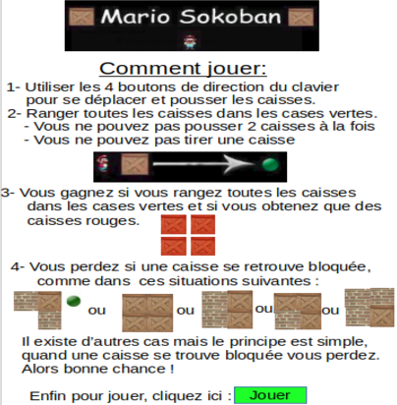
4.2) Chaîne de traitement
Lorsque l'utilisateur aura lancé l'application, une fenêtre s'ouvrira accompagnée de l'image ci-dessous
Cette fenêtre explique le principe du jeu. Si l'utilisateur clique sur « jouer », une nouvelle fenêtre s'ouvrira accompagnée de l'image présente dans la diapositive suivante.

Slide 22
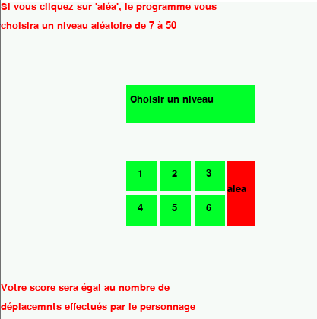
L'utilisateur peut maintenant choisir entre les 6 premiers niveaux ou le niveau aléatoire,
qui choisira lui-même entre le niveau 7 et 50.
Les niveaux sont rangés par ordre de difficulté selon nos avis.
S'il décide par exemple de choisir le niveau 1, une nouvelle fenêtre apparaîtra accompagnée
de l'image présente dans la diapositive suivante.

Slide 23
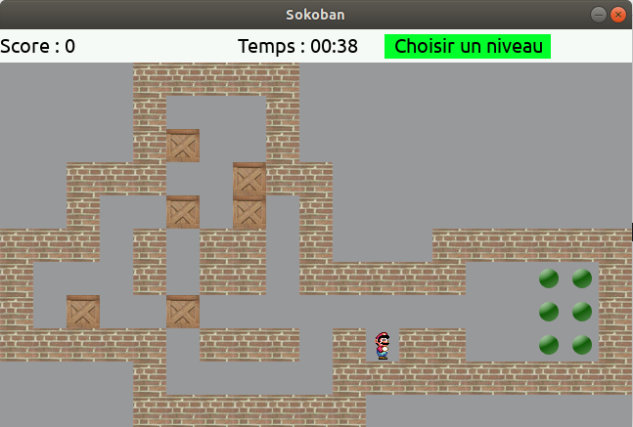
Si l'utilisateur clique sur « choisir un niveau », il sera redirigé vers la fenêtre du choix de
niveau pour choisir un autre niveau.
S'il décide de jouer, deux options s'offrent à lui : soit il gagne, soit il perd.

Slide 24
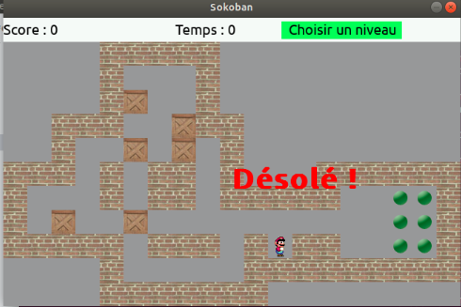
S'il perd, l'image suivante s'affichera.

Slide 25
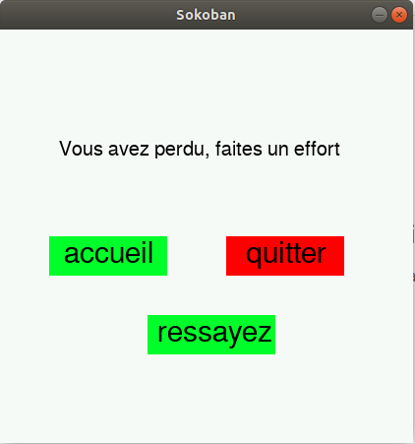
Quelques secondes plus tard, l'image suivante apparaîtra.
Dans cette fenêtre, le joueur à trois options :
→ quitter le jeu
→ recommencer le niveau actuel
→ retourner à la fenêtre du choix de niveau en cliquant sur accueil

Slide 26
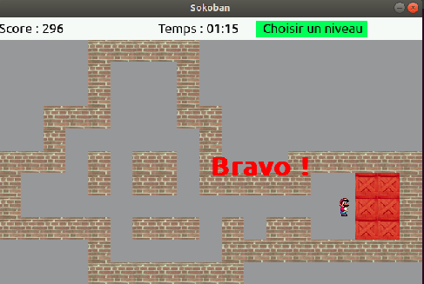
Si l'utilisateur décide de recommencer le niveau actuel et qu'il gagne, l'image suivante apparaîtra :

Slide 27
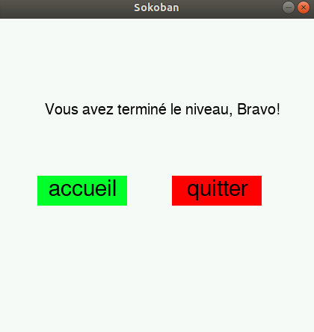
Quelques secondes plus tard, l'image suivante apparaîtra :
Le joueur a maintenant 2 possibilités :
→ quitter le jeu
→ revenir au choix de niveau en cliquant sur « accueil ».

Slide 28
V) Manuel d'utilisation de l'application

Slide 29
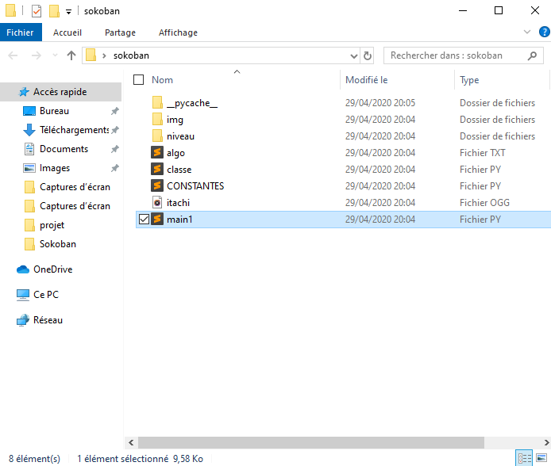
5.1) Mise en place et lancement
Avant de pouvoir utiliser notre application, l'utilisateur devra télécharger Python et Pygame ainsi que le dossier comprenant tout notre codage informatique.
Il se présente ainsi :

Slide 30
Les étapes que l'utilisateur doit suivre pour pouvoir jouer :
Avant de pouvoir lancer le jeu, l'utilisateur devra appeler le fichier appelé « main1.py» sur le terminal car ce fichier contient le programme principal du jeu.
Une fois l'application lancée, l'utilisateur sera accueilli par une bande son infinie et notre menu d'accueil.
Pour la suite du déroulement du jeu, tout est expliqué dans la partie 4.2.

Slide 31
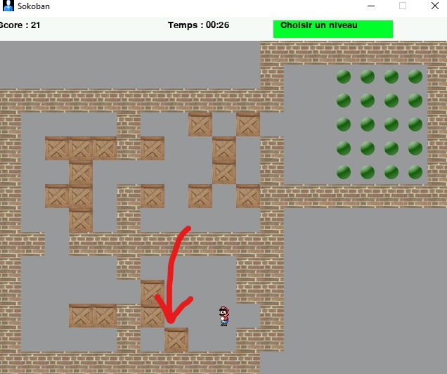
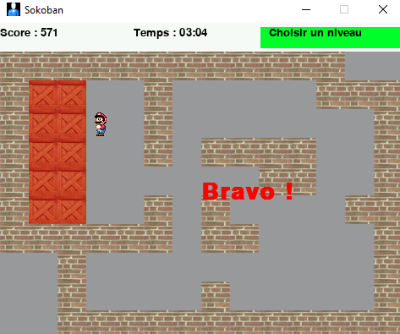
5.2) Jouabilité et mouvement
Une fois le niveau choisi, l'utilisateur va se retrouver face au jeu.
Une phase d'analyse va commencer et poursuivre l'utilisateur pendant toute la durée du jeu, à tous les niveaux, puisqu'un moment d'inattention peut provoquer un échec ( un chronomètre et un score seront à disposition du joueur).
Dès le début du jeu :
→ déplacer Mario horizontalement et verticalement à l'aide du clavier
→ chaque mouvement augmentera le score de 1
→ (1) l'utilisateur ne peut tirer une caisse, il faut donc être vigilant aux rebords et aux coins sinon la défaite est inévitable même si le jeu ne le fait pas savoir
→ (2) si le joueur parvient à ranger toutes les caisses dans les objectifs, le jeu lui fera savoir.
(1) (2)

Slide 32
Conclusion
→ expérience enrichissante
→ nous avons appris à travailler en groupe
→ notre projet c'est concrétisé malgré quelques contre-temps (abandon de la part d'un de nos camarades, confinement, absences...)
→ notre satisfaction face au rendu final de notre projet (contenu, codage, rendu final..)
→ notre jeu réunit tous les éléments du Sokoban « classique »
→ complet et plaisant pour l'utilisateur.

